Slide 1
TIẾT - BÀI 26. THỰC HÀNH:
TÌM HIỂU MÔI TRƯỜNG TỰ NHIÊN
ĐỊA PHƯƠNG

Slide 2
TIẾT - BÀI 26. THỰC HÀNH:
TÌM HIỂU MÔI TRƯỜNG TỰ NHIÊN ĐỊA PHƯƠNG
   
1. Xác định nhiệm vụ của HS trước khi tham quan
GV chia lớp thành 4 - 6 nhóm và nêu ra các bước thực hiện nhiệm vụ:
Lựa chọn
chủ đề.
Lập kế hoạch thực hiện
Xây dựng
ý tưởng.
Bước 1
Bước 2
Bước 3

Slide 3
TIẾT - BÀI 26. THỰC HÀNH:
TÌM HIỂU MÔI TRƯỜNG TỰ NHIÊN ĐỊA PHƯƠNG
   
1. Xác định nhiệm vụ của HS trước khi tham quan
Chọn chủ đề tìm hiểu môi trường tự nhiên địa phương:
Nội dung 5: Sinh vật
- Hiện trạng thảm thực vật tự nhiên (đặc biệt là độ che phủ)
- Các loài động vật hoang dã
- Mối quan hệ giữa thực vật với động vật, giữa sinh vật với các thành phẩn tự nhiên khác (địa hình, khí hậu, sông ngòi, đất đai, ...)
Nội dung 4: Đất
- Các loại đất. Đặc điềm chung của đất
- Phân bố đất ở địa phương
- Mối quan hệ giữa đất với các thành phần tự nhiên khác (địa hình, khí hậu, sông ngòi, sinh vật...)
Nội dung 2: Khí hậu
- Đặc điểm chung
- Các nét đặc trưng của khí hậu (nhiệt độ, độ ẩm, lượng mưa, gió,...)
- Mối quan hệ giữa khí hậu và các thành phần tự nhiên khác (địa hình, sông ngòi, đất trồng, sinh vật)
Nội dung 1: Địa hình
- Đặc điểm chung
- Các dạng địa hình chính
- Mối quan hệ giữa địa hình với các thành phẩn tự nhiên khác (khi hậu, sông ngòi, đất trồng, sinh vật)
Nội dung 3: Sông ngòi
- Mạng lưới sông ngòi
- Đặc điềm chính của sông ngòi (hướng dòng chảy, mùa lũ - mùa cạn)
- Mối quan hệ giữa sông ngòi với các thành phần tự nhiên khác (địa hình, khí hậu, đất đai, sinh vật...)

Slide 4
TIẾT - BÀI 26. THỰC HÀNH:
TÌM HIỂU MÔI TRƯỜNG TỰ NHIÊN ĐỊA PHƯƠNG
   
3. Xác định nhiệm vụ của HS sau khi tham quan
Tổng hợp thông tin, tài liệu thu thập được từ chuyến tham quan thực tế.
Viết báo cáo theo chủ đề đã lựa chọn
Thu thập và xử lí số liệu

Slide 5
TIẾT - BÀI 26. THỰC HÀNH:
TÌM HIỂU MÔI TRƯỜNG TỰ NHIÊN ĐỊA PHƯƠNG
   
Viết báo cáo
Viết báo cáo
Nêu ý nghĩa của việc tìm hiểu môi trường tự nhiên
Nêu hiện trạng và nguyên nhân
Một số giải pháp
Trình bày báo cáo
Phân công người báo cáo
Chuẩn bị nội dung kèm theo: tranh ảnh, bảng số liệu, biểu đồ..

Slide 6
Ví dụ minh họa về đặc điểm khí hậu và mối quan hệ giữa khí hậu với các thành phần tự nhiên khác ở Hà Nội
2. Ảnh hưởng của khí hậu Hà Nội tới các thành phần tự nhiên khác
+ Sông ngòi
- Hà Nội có hệ thống sông ngòi khá dày đặc, chế độ nước theo mùa.
- Mùa lũ vào hè - thu, trùng với mùa mưa; thánh đỉnh lũ là thánh 8 trung với tháng 8 mưa ngâu.
- Mùa cạn vào đông - xuân, trung với mùa khô, tháng thấp nhất là tháng 3 trùng với tháng mưa ít nhất.
2. Ảnh hưởng của khí hậu Hà Nội tới các thành phần tự nhiên khác
+ Đất đai
- Nằm trong vùng mưa nhiều, được sông Hồng bồi đắp nên đất phù sa sông rất màu mỡ, phân bố rộng khắp thành phố.
+ Sinh vật
- Hà Nội có hệ sinh thái rất đa dạng, khá phát triển.
- Thảm thực vật: rừng kín thường xanh, cây bụi, rừng trồng...
- Động vật: cầy vằn, cầy mực, cầy gấm, sơn dương, sóc bay, gà lôi trắng, …
- Hà Nội có vườn quốc gia Ba Vì và rừng đặc dụng Hương Sơn.
1. Đặc điểm chung của khí hậu Hà Nội
- Hà Nội thuộc vùng khí hậu Trung và Nam Bắc Bộ.
- Đặc điểm: mùa hè nóng ẩm, mưa nhiều; mùa đông lạnh và khô, nhiều tháng xuống dưới 20 độ C.
- Vùng núi Ba Vì cao 1281 m nên có nhiệt độ thấp hơn.
- Nhiệt độ trung bình trên 24độ C, lượng mưa lớn 1600 - 2000mm, độ ẩm không khí cao.
- Hà Nội quanh năm tiếp nhận được lượng bức xạ mặt trời khá dồi dào. Tổng lượng bức xạ trung bình hàng năm khoảng 120 kcal/cm².

Slide 7
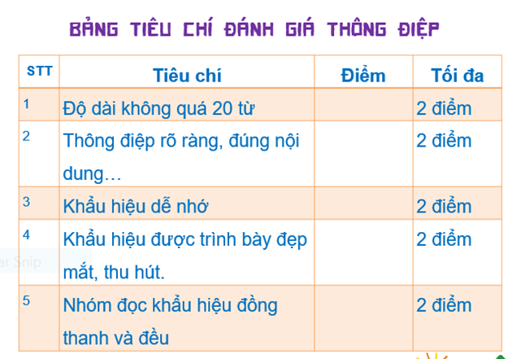
TIẾT - BÀI 26. THỰC HÀNH:
TÌM HIỂU MÔI TRƯỜNG TỰ NHIÊN ĐỊA PHƯƠNG
   
LUYỆN TẬP- VẬN DỤNG
+ Thiết kế trên khổ giấy A3 một thông điệp kêu gọi mọi người thực hiện sử dụng hợp lí và bảo vệ môi trường tự nhiên thông qua hoạt động sản xuất.
+ Sử dụng bút màu, hình vẽ trang trí để cho sản phẩm hấp dẫn hơn, đạt hiệu quả tuyên truyền cao hơn.
+ Chú ý bảng tiêu chí đánh giá, để có sản phẩm tốt nhất.

Slide 8
TIẾT - BÀI 26. THỰC HÀNH:
TÌM HIỂU MÔI TRƯỜNG TỰ NHIÊN ĐỊA PHƯƠNG
   
1
Xem lại nội dung, hình thức bài thực hành
VỀ NHÀ
2
Hoàn thành bài tập trong SBT
3
Chuẩn bị bài 27. DÂN SỐ VÀ SỰ PHÂN BỐ DÂN CƯ TRÊN THẾ GIỚI.

